Slide 1

Java OOP Part 1
Doc. Dr. Mehmet akif çiftçi

Slide 2
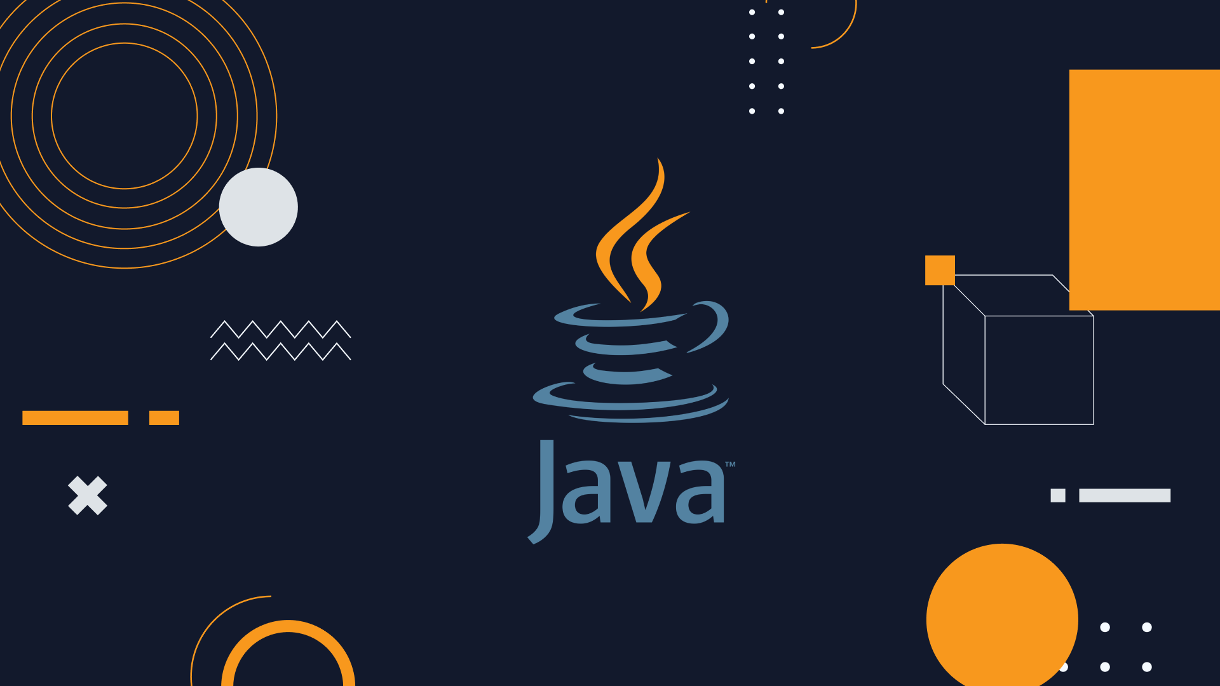
JAVA NEDİR?
Java, web uygulamalarını kodlamada yaygın olarak kullanılan bir programlama dilidir. Yirmi yıldan uzun bir süredir geliştiriciler tarafından tercih edilen popüler bir dil olması nedeniyle günümüzde kullanımda olan milyonlarca Java uygulaması bulunmaktadır. Java çok platformlu, nesne odaklı ve ağ merkezli bir dil olup kendisi de bir platform olarak kullanılabilir. Mobil uygulamalar ve kurumsal yazılımlardan büyük veri uygulamalarına ve sunucu tarafı teknolojilere kadar her türlü yazılımı kodlamada kullanılabilecek hızlı, güvenli ve güvenilir bir programlama dilidir.

Slide 3
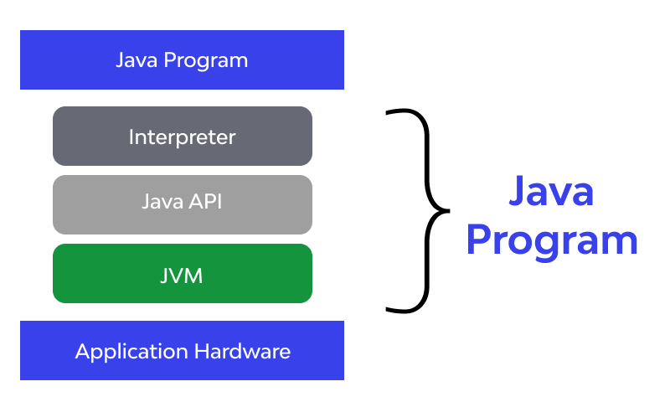
JAVA NASIL ÇALIŞIR?
Tüm programlama dilleri makinelerle iletişim kurmak amacıyla kullanılan araçlardır. Makine donanımı yalnızca elektronik iletişime yanıt verir. Java gibi üst düzey programlama dilleri insan dili ile donanım dili arasında köprü görevi görür. Bir geliştiricinin Java'yı kullanabilmek için şu iki unsuru anlaması gerekir:
1. Java dili ve API’leri
Geliştirici ile Java platformu arasındaki ön uç iletişimi sağlar.
2. Java Sanal Makinesi
Java platformu ile altta yatan donanım arasındaki arka uç iletişimi sağlar. Şimdi bunların her birine aşağıda ayrıntılı olarak bakalım.

Slide 4
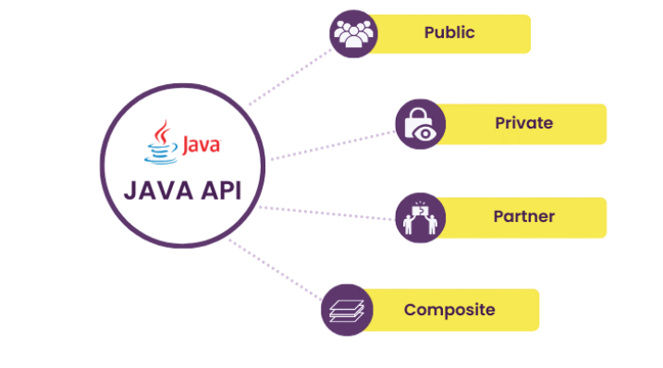
JAVA API’Sİ NEDİR?
Java, Java programlama dilinin söz dizimini ve semantiğini tanımlar. Temel veri türleri, if/else blokları, döngüler vb. algoritmaları yazmak için kullanılan temel sözcük dağarcığını ve kuralları içerir.
API'ler, Java Platformu ile birlikte paketlenen önemli yazılım bileşenleridir. Bunlar, mevcut işlevleri kendi kodunuza ekleyip kullanmanıza olanak sağlayan önceden yazılmış Java programlarıdır. Java API'lerini, örneğin, tarih ve saati almak, matematik işlemleri gerçekleştirmek veya metinde değişiklikler yapmak için kullanabilirsiniz.
Bir geliştirici tarafından yazılan tüm Java uygulama kodlarında, Java API'lerinden ve Java kitaplıklarından alınan yeni ve mevcut kodlar bir araya getirilerek kullanılır.

Slide 5
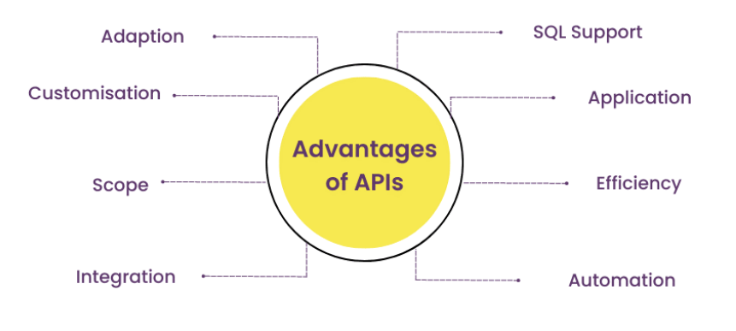

Slide 6
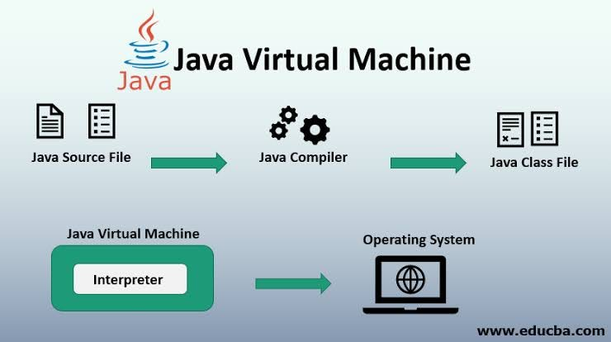
JAVA SANAL MAKİNESİ NEDİR?
Java Sanal Makinesi, Java platformu ile altta yatan makine donanımı arasında ek bir soyutlama katmanı görevi görür. Java kaynak kodu yalnızca Java Sanal Makinesi (JVM) yüklü makinelerde çalışabilir. Java Sanal Makinesi’ne neden ihtiyaç duyulduğunu anlamak için programlamanın tarihçesine bakmak gerekir.

Slide 7
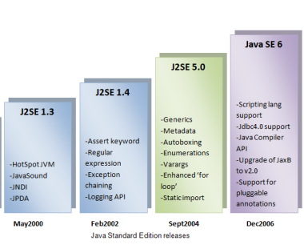
JAVA’DA PROGRAMLAMA NASIL YAPILIR?
Java'da programlamaya başlamak için sisteminizde bir Java Edition yüklü olmalıdır. Dört ana Java Edition bulunur:
Java Standard Edition (Java SE)
Java Enterprise Edition (Java EE)
Java Micro Edition (Java ME)
Java SE nedir?
Java Standard Edition, temel Java programlama platformudur. Her programcının Java geliştirme için ihtiyaç duyduğu tüm kitaplıkları ve API'leri içerir. Open Java Development Kit (OpenJDK), Java SE'nin ücretsiz ve açık kaynak dağıtımıdır.

Slide 8
Nesneye Yönelik Programlamaya (OOP) Giriş
Programlar, gerçek hayatta karşılaşılan bir takım problemlerin çözülmesi için bilgisayarların hızlı ve doğru işlem yapabilme yeteneklerinden faydalanmak üzere yazılırlar. Bilgisayarların hız ve kapasiteleri arttıkça geliştirilen programlar da bu hız ve kapasiteden faydalanabilecek şekilde gelişerek değişmektedir. Bu karşılıklı gelişme ve değişme, zaman içerisinde program geliştirme yöntemlerinde de değişikliklere neden olmuş, böylece çeşitli program geliştirme yaklaşımları ortaya çıkmıştır.
Nesneye Yönelik Yazılım Geliştirme (Object Oriented Software Development), bir yazılım geliştirme yaklaşımıdır. Nesneye yönelik yaklaşım dışında çeşitli yaklaşımlar da bulunmakla birlikte (Yapısal Programlama (Structured Programming), Bileşen Tabanlı Yazılım Geliştirme (Component Based Software Development), Bakışımlı Programlama (Aspect Oriented Programming)... ) kendisinden önceki yaklaşımların bazı açıklarını kapatan, kendisinden sonraki yaklaşımların (çoğunun) da alt yapısını oluşturan bir yaklaşım olarak oldukça geniş kullanım alanı bulmuştur.

Slide 9
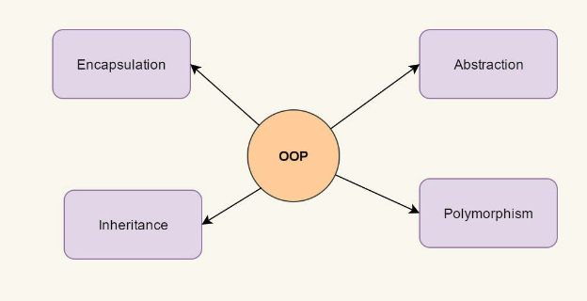
OOP’nin 4 Temel Prensibi

Slide 10
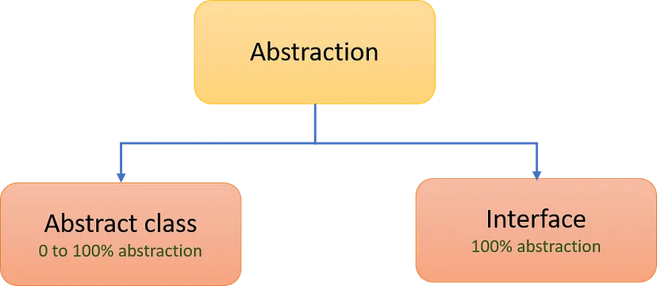
1.Abstraction
Java’da “abstraction” veya “soyutlama,” bir nesne veya sınıfın detaylarını gizleyerek sadece gerekli olan özellikleri ve işlevleri sunan bir programlama kavramıdır. Soyutlama, karmaşıklığı azaltmaya, kodun daha anlaşılır ve bakımı daha kolay hale getirmeye ve kodun yeniden kullanılabilirliğini artırmaya yardımcı olur.
Kısaca bir pano düşünelim, panonun üzerinde butonlar olsun. Bu butonların ne işe yarağını biliyoruz ancak arka planda olan senaryoları bilmiyorsak, bu durum abstraction olarak tanımlanır. Yani kullanıcıya sadece yapılabilecek işleri (functionality) göstermek, ama nasıl yapıldığını (implementation) gizlemektir.
Java’da abstraction (soyutlama) iki şekilde yapılır:
Abstract Class
Interface (%100 abstraction)

Slide 11
1.a. Soyut Sınıflar (Abstract Classes)
Soyut sınıflar, tamamlanmış yöntemlere ve soyut (abstract) yöntemlere sahip olabilirler. Soyut yöntemler, alt (child) sınıflar tarafından tamamlanması gereken yöntemlerdir. Bu sınıfların nesneleri oluşturulmaz, ancak alt (child) sınıflarından türetilen nesneler oluşturulabilir. Bir class’ın abstract olabilmesi için önüne abstract kelimesi eklenmelidir. Abstract classların içerisinde tanımlanmış kod blockları bulunabilir. Aynı zamanda abstract classların içerisindeki methodlar abstract olabilir veya olmayabilir. Java bu kuralı sağlamakta. O yüzden abstract classlarda %100 abstractiondan (soyutlama) bahsedemeyiz. Abstract methodların içerisinde constructor tanımlanabilir, çünkü soyut sınıflar bir classdır.

Slide 12
1.b. Arayüzler (Interfaces)
Interfaceler, bir veya daha fazla soyut yöntemi tanımlayan bir yapıdır. Sınıflar interfaceleri uygulayarak bu yöntemleri sağlamak zorundadır. Interfaceler, çoklu kalıtımı (multiple inheritance) simüle etmek için kullanılır ve Java’da farklı sınıflar arasında kod paylaşımını kolaylaştırır. Interfaceler bir class değildir. Bir class yalnızca bir class’ı miras alabildiği için ortaya çıkmış yapılardır. Interfaceler multiple inheritance’a izin veirir. Interfaceler içindeki tüm methodlar tamamlanmamış (body’si olmayacak şekilde) oluşturulmalıdır. Abstract classlarda olduğu gibi interfacelerde de nesne oluşturamayız. Interfacelerin içerisinde constructor tanımlanamaz!

Slide 13
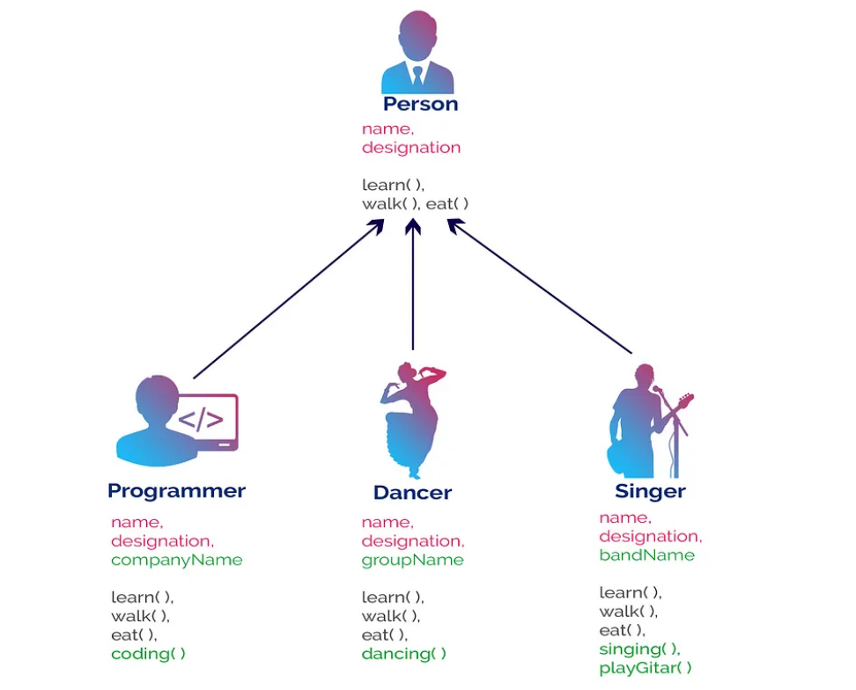
2. Inheritance (Kalıtım)
OOP’de bir mekanizmadır ve bir sınıfın kalıtım ile atasındaki özellikleri (method, variable) miras almasını sağlar.
İnheritance kodun yeniden kullanılabilirliğini artırır ve sınıflar arasında hiyerarşik ilişkiler kurmayı sağlar.
Temel özellikleri şunlardır;
Üst Sınıf (Parent Class) ve Alt Sınıf (Child Class) : Inheritance, bir üst sınıf (base class veya parent class) ve bir alt sınıf (derived class veya child class) arasında gerçekleşir. Üst sınıf, özellikleri ve davranışları miras veren sınıftır, alt sınıf ise bu özellikleri miras alan sınıftır.
Miras (Inheritance) : Alt sınıf, üst sınıfın sahip olduğu tüm alanları (veriler) ve metotları (işlevler) miras alır. Bu, alt sınıfın, üst sınıfın tüm özelliklerini kullanabileceği anlamına gelir.
Eklemeler ve Geçersiz Kılma (Additions and Overriding) : Alt sınıf, üst sınıftan miras aldığı özellikleri genişletebilir (eklemeler yapabilir) ve üst sınıfta tanımlanan metotları aynı isimle geçersiz kılabilir (override). Bu sayede, alt sınıf, kendi ihtiyaçlarına göre davranışları değiştirebilir.
Çoklu Miras (Multiple Inheritance): Bazı programlama dillerinde, bir sınıf birden fazla üst sınıftan miras alabilir. Ancak, Java gibi dillerde çoklu miras doğrudan desteklenmez; bunun yerine arayüzler (interfaces) kullanılır.

Slide 14
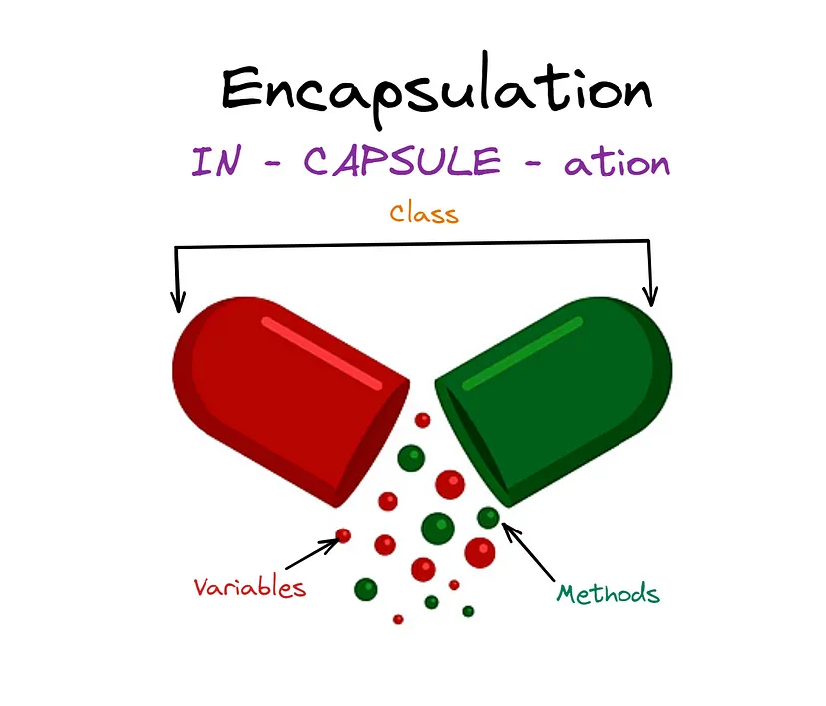
3. Encapsulation (Kapsülleme)
Bir class içindeki dataların (field, variable) dış dünyadan gizlenmesi işlemine encapsulation (kapsülleme) denir.
Bunu gerçekleştirmek için sınıfta tanımlı değişkenler private olarak tanımlanır. Bu değişkenlere erişim de public tanımlı getter/setter methodları ile gerçekleşir.
Encapsulation, nesne yönelimli programlamada (OOP) bir programlama prensibi ve konseptidir. Bu prensip, bir sınıfın iç veri ve işlevselliğini bir kapsül (container) içinde saklama ve bu sınıfın dışındaki kodların bu içeriğe doğrudan erişmesini engelleme fikrine dayanır.

Slide 15
Encapsulation, veri gizleme (data hiding) olarak da adlandırılır ve şu temel unsurları içerir:
Veri Alanları (Fields) : Bir sınıf içindeki veri veya değişkenler, genellikle “private” veya “protected” erişim belirleyicileriyle tanımlanır. Bu, sınıfın dışındaki kodların bu verilere doğrudan erişmesini engeller.
Yöntemler (Methods) : Veri alanlarına erişim ve bu alanlarda işlem yapmak için “public” veya “protected” erişim belirleyicilere sahip yöntemler (get ve set yöntemleri olarak adlandırılır) kullanılır. Bu yöntemler, veri alanlarına erişim sağlar ve aynı zamanda erişimi kontrol edebilir.
Kapsüllemenin yararları;
Veri Gizleme (Data Hiding) : Veri alanlarını private veya protected yaparak, bu verilerin sınıfın dışındaki kodlar tarafından doğrudan değiştirilmesini veya erişilmesini önleriz. Bu, verilerin güvenliğini sağlar ve hatalı kullanımı önler.
Kodun Güvenliği : Sınıfın iç işleyişini ve veri yapısını gizleyerek, sınıfın dışındaki kodların bu iç işleyişe müdahale etmesini engelleriz. Bu, beklenmeyen hataların ve yanlış kullanımın önüne geçer.
Arayüz ve Sözleşme (Interface and Contract) : Sınıflar, veriye ve işlevselliğe sınırlı bir arayüz sağlarlar ve bu arayüz, sınıfın nasıl kullanılması gerektiğini tanımlar. Bu, diğer geliştiricilerin sınıfı doğru şekilde kullanmasını kolaylaştırır.

Slide 16
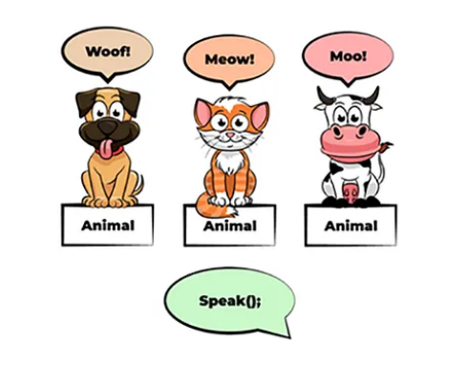
4. Polymorphism (Çok Biçimlilik)
Tanımlı olan methodun farklı şekilde/biçimde çalışabilmesine imkan tanır. İki şekilde gerçekleşebilir:
Method overloading (static binding) : Aynı methodun farklı parametre sayısı, farklı parametre tipiyle aynı sınıf içinde tanımlanmasıyla gerçekleşir. Kalıtıma (Inheritance) ihtiyaç duyulmaz.
Method overriding (dynamic binding) : Türetilen sınıfın (child sınıfın) atasındaki bir methodun, aynı şekilde (method signature), aynı parametre ve aynı parametre sayısı ile alt sınıfta tanımlanmasıyla ve methodun içeriğinin (body) isteğe göre değiştirilmesiyle gerçekleşir. Kalıtıma (Inheritance) ihtiyaç duyulur. Çünkü alt sınıf ata sınıftaki methodu override edebilmesi gerekmektedir. Bu yüzden parent class ve child class’a yani inheritance’a ihtiyaç duyulmaktadır.

